Slide 1
آشنایی با دستگاه و کاربرد های طیف سنجی مادون قرمز
نویسندگان: 1. صابر زارع2. محسن سروری
کارشناس ارشد شیمی تجزیه دانشگاه شیراز
دانشجوی دکتری شیمی تجزیه دانشگاه شیراز

Slide 2
روش های شناسایی نانوساختارها
روش های طیف سنجی نوری
هشتم

Slide 3
چکیده:
طیف سنجی مادون قرمز
یکی از پر کاربردترین روش ها در شناسایی کیفی مولکول های مختلف، تعیین ساختار مولکولی گونه مختلف (مخصوصا گونه های آلی) و شناسایی گروه های عاملی موجود در ساختار یک گونه می باشد. در این مقاله به بررسی انواع مختلف دستگاه های طیف سنجی مادون قرمز، جزئیات دستگاهی روش طیف سنجی مادون قرمز، نحوه آماده سازی نمونه و برخی کاربردهای این روش پرداخته خواهد شد.

Slide 4
مقدمه:
انواع دستگاه های مادون قرمز
اولین و پر کاربردترین نوع، دستگاه های تبدیل فوریه یا FT-IR هستند که قادرند کل محدوده طیفی را با استفاده از سیستم تداخل سنج (Interferometer) به طور همزمان به نمونه تابانده و سپس آنرا تجزیه و تحلیل نمایند.
دسته دوم که از جمله مهمترین آنها می توان به دستگاه های تک پرتویی با تکفامساز ((Monochromator؛ ثابت و همچنین دستگاه های پاشنده (Dispersive) اشاره کرد.

Slide 5
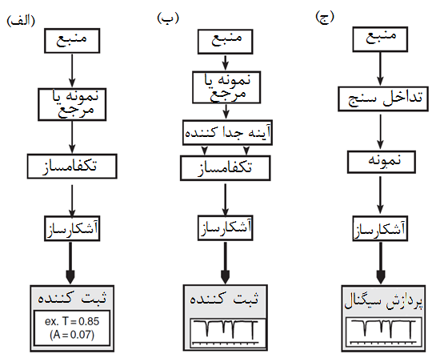
مقدمه:
شکل ۱. نمودار بلوکی دستگاه های مورد استفاده در طیف سنجی مادون قرمز. (الف) دستگاه تک پرتویی با تکفامساز ثابت، (ب) طیف سنج پاشنده با طراحی دو پرتویی و (ج) دستگاه تبدیل فوریه تک پرتویی

Slide 6
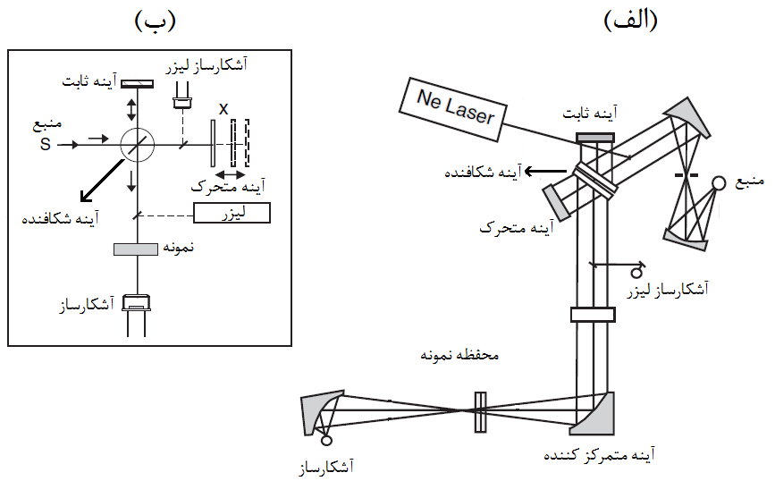
مقدمه:
یکی از مهمترین اجزای به کار رفته در دستگاه های تبدیل فوریه تداخل سنج آنها می باشد که اکثر دستگاه های موجود از تداخل سنج مایکلسون استفاده می نمایند.
شکل ۲. الف) اجزای نوری دستگاه تبدیل فوریه ساده و ب) تداخل سنج مایکلسون

Slide 7
مقدمه:
مزایای دستگاه های تبدیل فوریه
سرعت بسیار بالا
تفکیک (Resolution) بسیار بالا (کمتر از 0.1 cm⁻¹)
اندازه گیری های بسیار صحیح
تکرار پذیری بسیار خوب
حساسیت بسیار مناسب
هدر رفت نور کمتر در مقایسه با دستگاه های پاشنده
عدم وجود تابش هرز به دلیل استفاده ار تداخل سنج

Slide 8
۲. اجزای دستگاه طیف سنج
اجزای اصلی یک دستگاه طیف سنج مادون قرمز
منبع
تکفامساز
آشکارساز

Slide 9
۲. اجزای دستگاه طیف سنج
منابع مورد استفاده در دستگاه های مادون قرمز عموما از یک جامد بی اثر تشکیل شده اند که به صورت الکتریکی به دمای بین ۱۵۰۰ تا ۲۲۰۰ درجه کلوین می رسند و در نتیجه آن یک تابش پیوسته مانند تابش جسم سیاه ایجاد می نمایند.
انواع منابع
افروزه نرنست (Nernst Glower)، متشکل از اکسید خاک های نادر
گلوبار (Globar، میله ای از جنس سیلیسیم کاربید)،
قوس جیوه ولامپ سیم تنگستن
لیزر دی اکسید کربن

Slide 10
۲. اجزای دستگاه طیف سنج
انواع آشکار ساز
آشکارساز های گرمایی (مثل ترموکوپل، بالومتر و ترمیستور که ظرفیت گرمایی بسیار پایینی دارند)
آشکار ساز های پیروالکتریک
آشکار ساز های دیود نوری (photodiode) که بیشترین کاربرد را دارند

Slide 11
۲. اجزای دستگاه طیف سنج
تکفامساز ها بر مبنای شکست نور، تداخل امواج یا پاشندگی (Dispersion) نور عمل کرده و دارای قدرت تفکیک مناسبی هستند.
انواع تکفامساز
بر مبنای توری (یک سطح سخت بسیار صیقلی و صاف است که روی آن تعداد زیادی شیار های موازی نزدیک به هم ایجاد شده است)
بر مبنای منشور

Slide 12
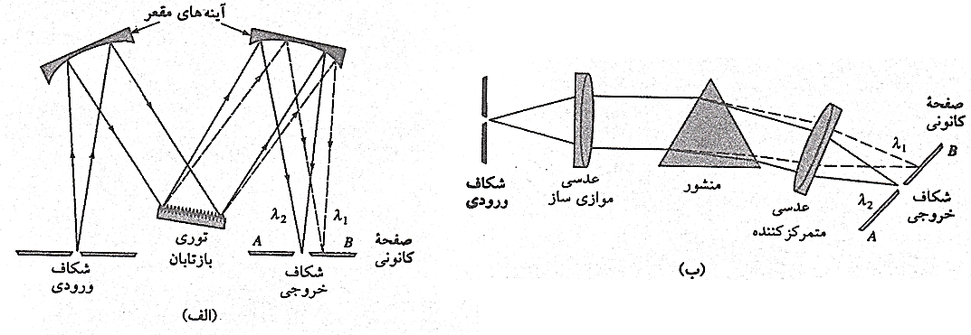
۲. اجزای دستگاه طیف سنج
شکل ۳. دو نوع تکفامساز : الف) تکفامساز با توری و ب) تکفامساز منشوری

Slide 13
۳. آماده سازی نمونه
الف) گازها
طیف یک مایع فرار یا یک گاز را می توان با تزریق آن به درون یک سلول تخلیه شده از هوا (شکل سمت چپ) به دست آورد. برای این منظور سلول های مختلفی با طول مسیر چند سانتی متر تا چند متر در دسترس می باشد. برای ایجاد طول مسیرهای بلندتر، سطح درونی سلول را به صورتی می سازند که بتواند نور را بازتاب کند تا نور قبل از خروج از سلول چندین بار از درون نمونه عبور کند

Slide 14
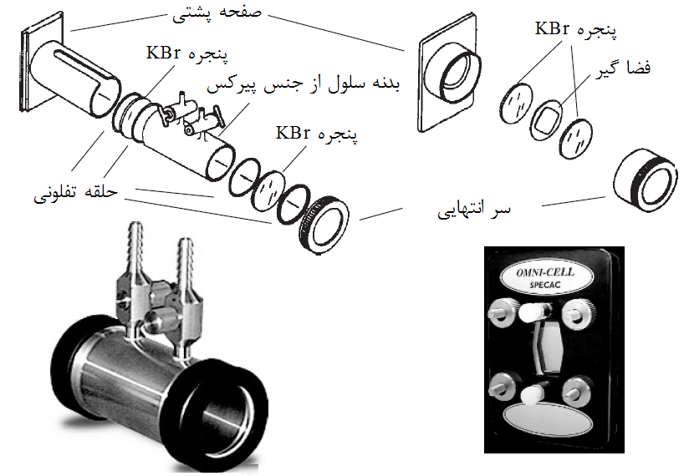
۳. آماده سازی نمونه
شکل ۴. سلول های تجاری مادون قرمز برای مایعات (سمت راست) و گاز ها (سمت چپ)

Slide 15
۳. آماده سازی نمونه
ب) مایعات و محلول ها
متداولترین پنجره ها، پنجره هایی از جنس هالید های فلزات قلیایی (اولین گروه از عناصر در جدول تناوبی مثل سدیم، پتاسیم و سزیم) مثل سدیم کلرید (NaCl) و پتاسیم برمید (KBr) می باشند که به رطوبت بسیار حساس هستند. به همین دلیل باید دقت کرد که حلال های مورد استفاده کاملا خشک و عاری از آب باشند.
برای طیف گرفتن از یک مایع خالص (بدون رقیق سازی) عموما یک قطره از آن را بین دو قرص NaCl یا KBr ریخته و به صورت یک فیلم نازک در می آورند و سپس اقدام به گرفتن طیف می نمایند.

Slide 16
۳. آماده سازی نمونه
شکل ۴. سلول های تجاری مادون قرمز برای مایعات (سمت راست) و گاز ها (سمت چپ)

Slide 17
3.آماده سازی نمونه
ج) جامدات
طیف جامداتی که در یک حلال شفاف نسبت به مادون قرمز حل نمی شوند، غالبا با پاشیدن آن در یک ماتریس مایع یا جامد به دست می آید. اگر از ماتریس جامد استفاده شود، فرایند قرص سازی (Pelleting) خواهد بود و در صورت استفاده از ماتریس مایع، مُل (Mull) به وجود خواهد آمد
شرط اساسی این روش اینکه، اندازه ذرات جامد مورد بررسی باید از طول موج تابش مادون قرمز کوچکتر باشد تا از اتلاف تابش در اثر پراکندگی جلوگیری شود.

Slide 18
قرص سازی:
بدین ترتیب که مقدار بسیار ناچیز از نمونه جامد (حدود یک میلی گرم یا کمتر) را که کامل پودر شده را با نسبت ۱ به ۱۰۰ با KBr کاملا خشک مخلوط کرده و سپس مقداری از آنها را در قالب فلزی مخصوص ریخته و با دستگاه پرس هیدرولیک تحت فشار (۵ تا ۸ تن بر سانتی متر مربع) قرار می دهیم تا یک قرص شفاف به دست آید.
بهترین قرص ها زمانی به دست می آیند که
KBr استفاده شده و ماده جامد مورد نظر کاملا خشک باشند
فرایند قرص سازی تحت خلاء انجام شود.

Slide 19
مل سازی:
مُل
برای جامداتی که در یک حلال شفاف نسبت به مادون قرمز حل نشوند یا به سهولت نتوان از آنها قرص تولید کرد، ترکیبی به نام مُل ساخته می شود. بدین ترتیب که مقداری از آنها در یک روغن معدنی یا هیدروکربن فلوئوردار شده مثل نوجل (Nujol) ریخته شده و با هم ساییده می شوند.

Slide 20

۴. معرفی کاربردها
عمده ترین کاربرد های روش طیف سنجی مادون قرمز
کاربرد های کیفی جهت تشخیص گروه های عاملی
تعیین ساختار گونه های آلی

Slide 21
۴. معرفی کاربردها
برخی کاربردهای روش طیف سنجی مادون قرمز
تعیین صحت انجام یک واکنش شیمیایی؛ با توجه به طیف مربوط به محصول ایجاد شده
تعیین میزان پیشرفت واکنش های مختلف؛ با توجه شدت پیک های مربوط به ماده اولیه در زمان های مختلف پس از شروع واکنش
تشخیص وجود پیوند هیدروژنی در محلول های مختلف
تشخیص عامل دار شدن یک گونه؛ با مقایسه طیف گونه قبل و بعد از فرایند
تشخیص گونه های حاوی هالوژن ها، بور، فسفر و گوگرد
کمک در تعیین ساختار گونه های هتروسیکل و آلی-فلزی (Organometallic)
تعیین ساختار پلیمرها و میزان تخریب (Degradation) آنها

Slide 22
4.معرفی کاربردها
برخی کاربردهای روش طیف سنجی مادون قرمز
تعیین صحت پوشش یک سطح به وسیله یک ترکیب خاص
ارائه اطلاعات ساختاری ارزشمند از مولکول های زیستی مثل پروتئین ها، لیپیدها، پپتیدها و نوکلئیک اسید ها
کمک در تشخیص برخی بیماری ها به وسیله آنالیز بافت ها
ارائه اطلاعات ارزشمند در مورد سلول های میکروبی و تمایز آنها از یکدیگر
کاربرد در برخی آزمایش های بالینی مثل تشخیص گلوکز و اوره در خون
کاربردهای موردی در صنایع مختلف از جمله: صنایع کشاورزی، غذایی، کاغذ سازی و رنگ سازی
بررسی نمونه های محیط زیستی برای تشخیص آلودگی های مختلف

Slide 23
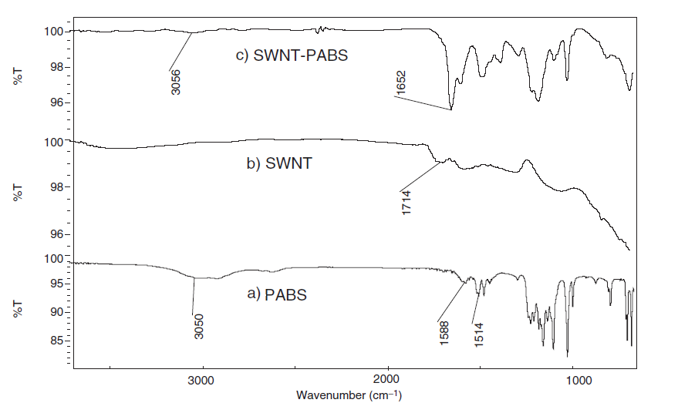
4.معرفی کاربردها
کاربردهای طیف سنجی مادون قرمز اکثرا به صورت مقایسه طیف چند گونه با یکدیگر در راستای هدف مورد نظر می باشد.
شکل۵. طیف های IR مربوط به a) پلی آمینوبنزن سولفونیک اسید (PABS)، b) نانولوله کربنی تک جداره (SWNT) کربوکسیل دار شده و c) نانو لوله پوشیده شده با PABS

Slide 24
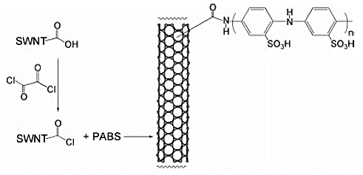
4.معرفی کاربردها
شکل۶. واکنش میان نانولوله کربنی تک جداره با PABS

Slide 25
4.معرفی کاربردها
در طیف مربوط به نانو لوله کربنی یک پیک در cm⁻¹ ۱۷۱۴ مشاهده می شود که مربوط به پیوند C=O در گروه کربوکسیلیک اسید می باشد. همانطور که ملاحظه می شود، این پیک در طیف مربوط به محصول نهایی حذف شده و در عوض یک پیک قویتر در cm⁻¹ ۱۶۵۲ به وجود امده که مربوط به پیوند C=O در گروه آمیدی موجود در محصول نهایی می باشد. علاوه بر این، در طیف PABS می توان به وجود پیک در حوالی cm⁻¹ ۳۰۵۰ و همچنین پیک های موجود در محدوده cm⁻¹ ۱۶۰۰-۱۵۸۰ اشاره کرد که مربوط به ساختار آروماتیک حلقه بنزن می باشد.

Slide 26

۵. نتیجه گیری
دستگاه های مختلفی برای طیف سنجی مادون قرمز گسترش یافته اند که پر کاربردترین آنها دستگاه های تبدیل فوریه می باشند و مزایای منحصر به فردی را به همراه دارند. این روش طیف سنجی را می توان برای جامدات، مایعات و همچنین گازها به کار برد که هر کدام نیازمند مراحل آماده سازی مختلفی برای نمونه و استفاده از تجهیزات ویژه خود دارند. روش طیف سنجی مادون قرمز از کاربرد های گسترده ای در زمینه های مختلف برخوردار است که اکثر آنها جنبه کیفی و مقایسه ای دارند.

Slide 27

منابع
.
1. Holler, F.J., D.A. Skoog, and S.R. Crouch, Principles of instrumental analysis. Belmont: Thomson, 2007.
2. Rouessac, F. and A. Rouessac, Chemical analysis: modern instrumentation methods and techniques. 2013: John Wiley & Sons.
3. Ingle Jr, J.D. and S.R. Crouch, Spectrochemical analysis. 1988.
4. Stuart, B., Infrared spectroscopy. 2005: Wiley Online Library.
5. Zhao, B., H. Hu, and R.C. Haddon, Synthesis and Properties of a Water‐Soluble Single‐Walled Carbon Nanotube–Poly (m‐aminobenzene sulfonic acid) Graft Copolymer. Advanced Functional Materials, 2004. 14(1): p. 71-76.

